Slide 1

Puntos de Referencia
Biológicos (BRP)
Santiago Cerviño (IEO)

Slide 2
Puntos de referencia II
Relación stock – reclutamiento. Su papel en el equilibrio de las poblaciones explotadas
  Reclutamiento en equilibrio
  SSB en equilibrio
  Rendimiento en equilibrio
Máximo rendimiento sostenible (MSY)
  Calculo de puntos de referencia
  Fmsy y Fcrash
Ejercicios

Slide 3
El proceso de evaluación
Datos (C, I, etc)
1 – ANÁLISIS : F- N; SSB-R; etc
Modelos
(prod, VPA, etc)
Reconstrucción
Histórica
Puntos de Referencia
(SSB y F)
Estado
actual
2 - DIAGNÓSTICO
- relación F actual - F obj
- Pr (SSB actual > B lim)
Alternativas de gestión
Objetivos
3 – PROYECCIONES
- F sq
- F -10% anual
Estado Futuro
(SSB/F)
Notes:
El objetivo último de la evaluación es determinar el tratamiento mejor para unos objetivos bien definidos
HCR:
Normas de regulación preacordadas que llevan el stock desde el estado actual hacia los objetivos definidos
Puntos de Referencia (ej: Bmsy)
Los objetivos los establecen los gestores basados en información del proceso de evaluación
El plazo para alcanzar los objetivos.
Planes de gestión / recuperación
Visión a medio-largo plazo (PPC)
Ej.: Plan de Recuperación de merluza sur
SSB = 35 000 t en 2015
F objetivo Fmax (proxi Fmsy)
F reducción annual del 10% máximo hasta F=0.27
C no varian mas del 15% annual

Slide 4
La relación stock-reclutamiento es la principal fuente de incertidumbre en la gestión de recursos pesqueros
Si ignoramos esta relación basándonos un mal ajuste corremos el riesgo de exponer el recurso a riesgo de colapso.

Slide 5
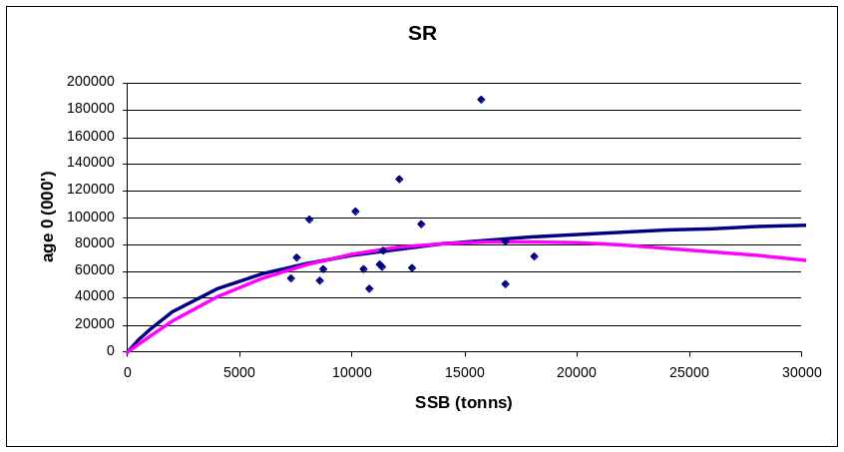
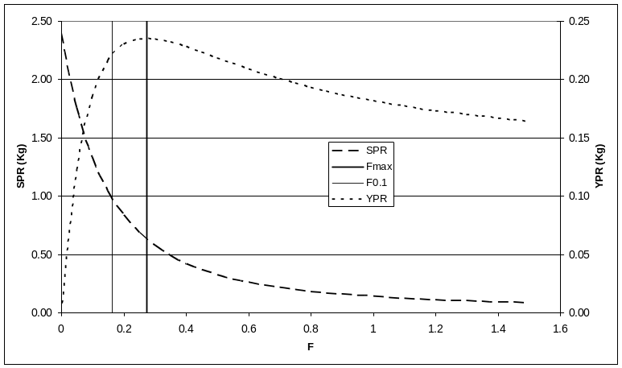
Relación S-R
Población
adulta
Reclutas
Crecimiento individual
Mortalidad natural
F
Capturas
Flota
Notes:
All parameters estimated out of the model.

Slide 6
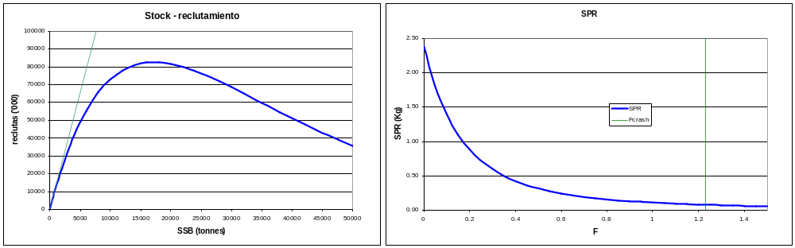
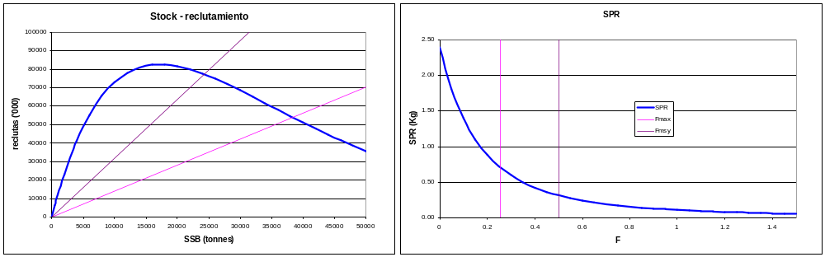
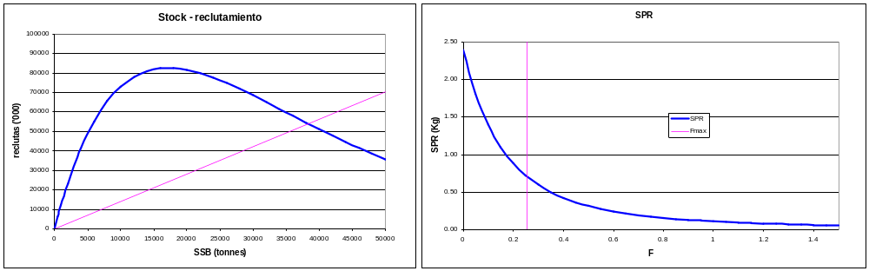
Punto de equilibrio
1/spr=1.41
0.71
SPR.
  Fmax = 0.25;
  SPR = 0.71;
  1/SPR=1.41 = R/S
Punto de equilibrio
  53 mill reclutas
  38 mil toneladas de SSB
Lineas de reemplazamiento: Si aumenta F, la pendiente R/S aumenta y SSB disminuye
F rebasa el límite cuando ya no existe punto de equilibrio entre SPR y SR. La línea de reemplazamiento corresponde con la pendiente en el origen

Slide 7
Condiciones de equilibrio entre F y la población
El conocimiento del reclutamiento nos permite conocer las condiciones absolutas de equilibrio, en lugar de las condiciones “por recluta”
Para cada F
  Estima SPR
  Estima reclutamiento en equilibrio (Req). Depende de la relación stock-recluta.
  Calcula SSB en equilibrio (= SPR*Req)
  Calcula Yield en equilibrio (=?)
  Calcula capturas en equilibrio
Puntos de referencia
  MSY, Fmsy y Bmsy (Máximo rendimiento sostenible)
  F crash (colapso)
Incertidumbre. OJO!!!!

Slide 8
Cálculo de reclutamiento en equilibrio para un nivel de F (→SPR), con la relación de Beverton-Holt
Ecuaciones:
  R = a * S / (b + S)
  SPR = S / R ;
Sustituimos S en ecuación 1
  S = SPR * R
  R = a * SPR * R / (b + (SPR * R))
Se elimina R a ambos lados
  1 = a * SPR / (b + (SPR * R))
Despejamos la R que queda:
  b + (SPR * R) = a * SPR
  SPR * R = (a * SPR) - b
  R = a - (b / SPR)

Slide 9
EJERCICIO 1
Abrir hoja excel: ejercicios_BRP2.xls
Revisar el ajuste de las curvas S-R en la hoja “S-R fit”
Estimar los puntos de referencia MSY para la relación Beverton-Holt (hoja “MSY Bev-holt”)
Calcula el reclutamiento de equilibrio y los demas valores en equilibrio (SSB, Y C)
Estima los puntos de referencia
Plots
  S-R y F-SPR
  F- YPR
  S-Y y F-Y
Añade las lineas de remplazamiento y los puntos de referencia
Analiza los resultados
  Compara F crash el los distintos plots
  ¿Cual es la relación entre Fmax y Fmsy?

Slide 10
EJERCICIO 2
Abrir hoja excel: ejercicios_BRP2.xls
Revisar el ajuste de las curvas S-R en la hoja “S-R fit”
Estimar los puntos de referencia MSY para la relación de Rcker (hoja “MSY Rick”)
Calcula el reclutamiento de equilibrio y los demás valores en equilibrio (SSB, Y C)
Estima los puntos de referencia
Plots
  S-R y F-SPR
  F- YPR
  S-Y y F-Y
Añade las lineas de remplazamiento y los puntos de referencia
Analiza los resultados
  Compara F crash el los distintos plots
  ¿Cual es la relación entre Fmax y Fmsy?

Slide 11
Cálculo de reclutamiento en equilibrio para un nivel de F (→SPR) con la relación de Ricker
Ecuaciones:
  R = a * S * exp(-b * S)
  SPR = S / R ;
Sustituimos S en ecuación 1
  S = SPR * R
  R = a * SPR * R * exp(-b * SPR * R)
Se elimina R a ambos lados
  1 = a * SPR * exp(-b * SPR * R)
Despejamos la R que queda:
  b * SPR * R = ln (a * SPR)
  R = ln (a * SPR) / (-b * SPR)

Slide 12
EJERCICIO 3
Añade una hoja a los ejercicio y compara los puntos de referencia de Ricker y de Beverton y Holt
Plot (histograma) para los puntos de referencia de F (Fmax, …). Comenta las diferencias
Plot S-R de las dos curvas con las lineas de remplazamiento de Fmax, Fmsy y Fcrash. Comenta las diferencias.
Plot de las curvas de F-Y con los puntos de referencia Fmax, Fmsy y Fcrash. Comenta las diferencias.

